Slide 1





SOPU-tunti
SOPU
TUNTI

Slide 2


Tunnin suunnitelma
1
Tunnelmakierros: Miltä tänään tuntuu?
  2
  Lämmittelyleikki
  3
  Päivän aihe: Vihjeet ja rauhoittajat
  4
  Yhteenveto ja lopetus

Slide 3
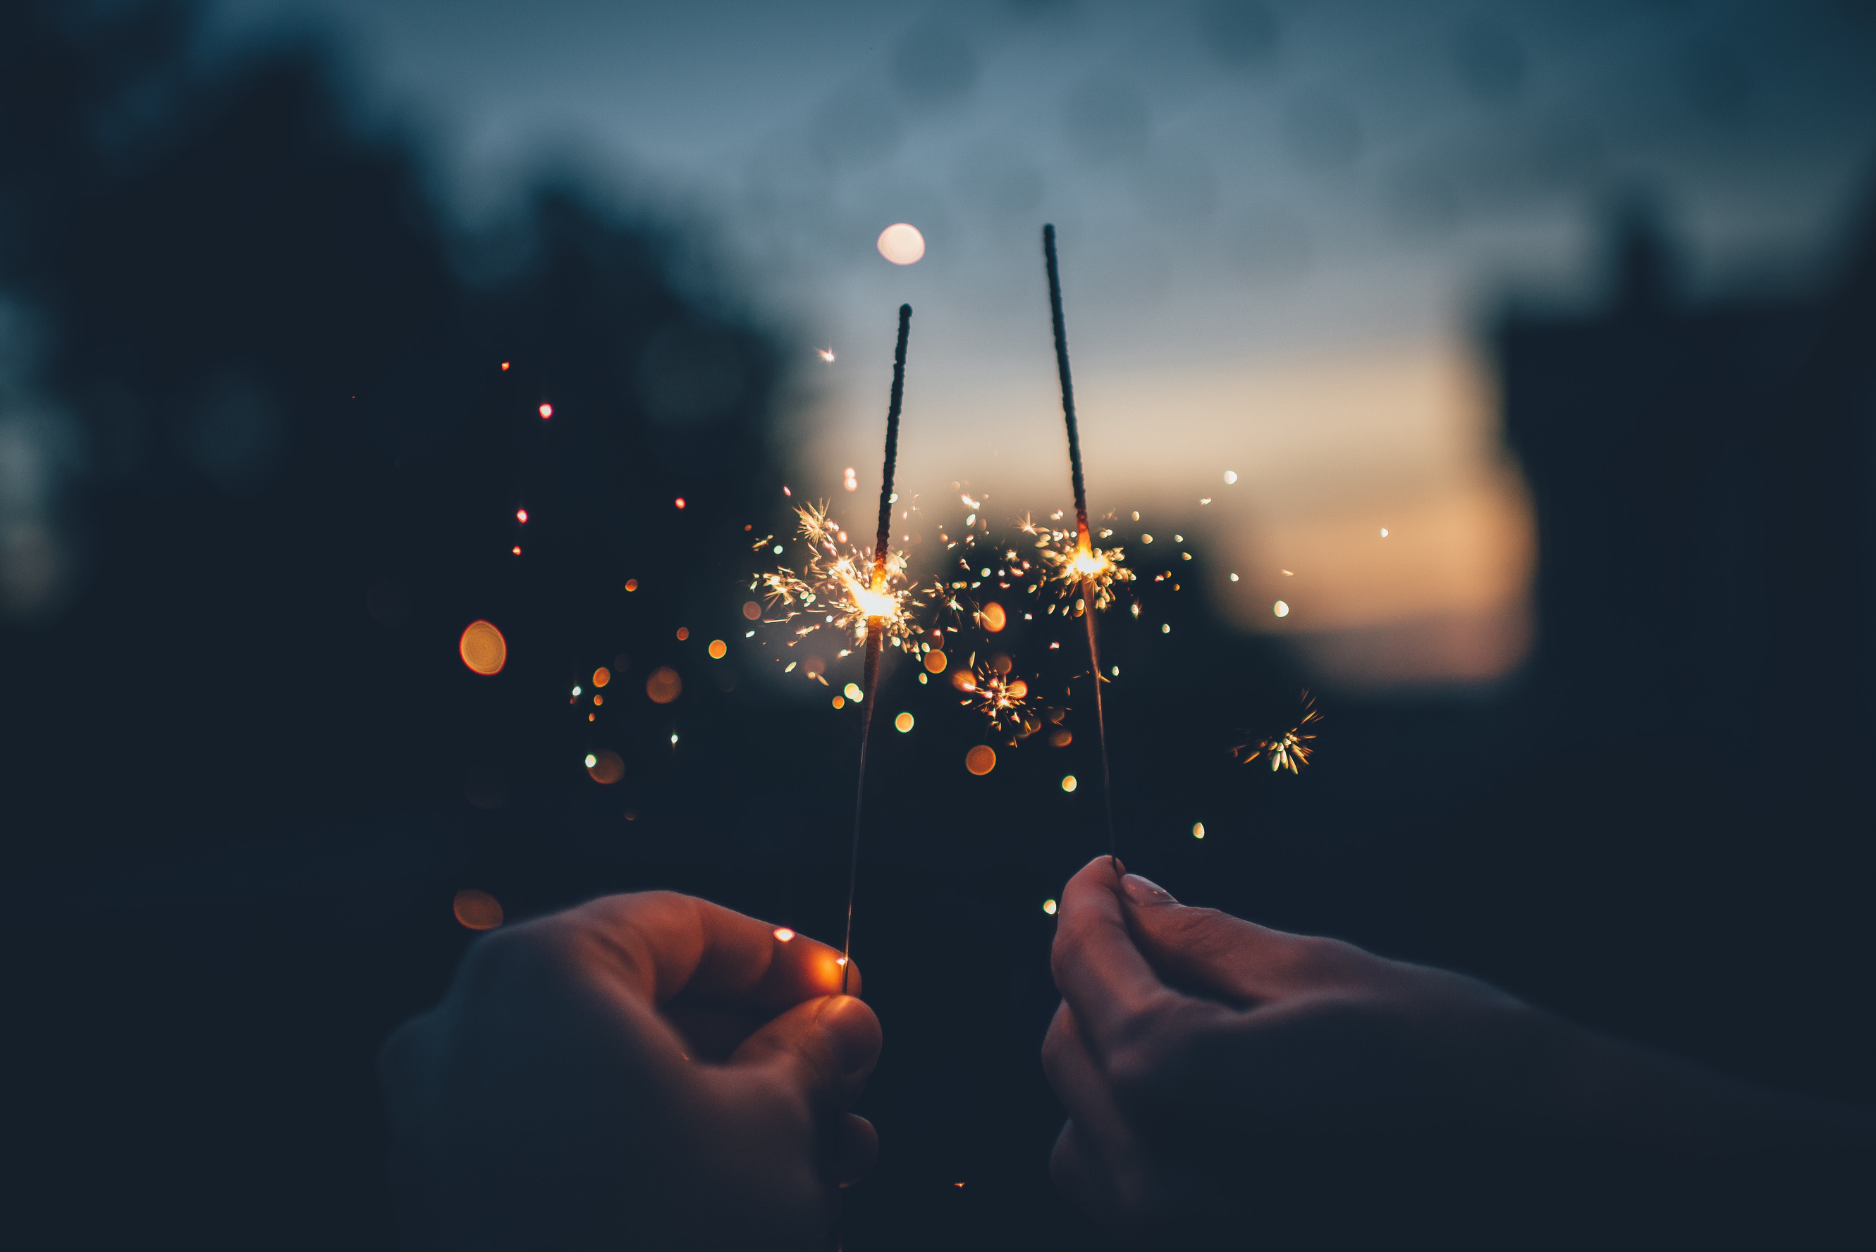
Miltä tänään tuntuu?
Ota itsellesi kortti/kuva, joka kuvaa sitä tunnetta, joka sinulla on nyt.

Slide 4


Lämmittelyleikki: Suomalaiset bussipysäkillä
Kun suomalaiset odottavat bussia pysäkillä, he välttelevät muiden ihmisten katseita ja katselevat vain omia tai muiden varpaita. Katseet nostetaan vasta, kun bussi tulee.
  Asettukaa piiriin.
  Tehtäväsi on katsella muiden piirissä olevien varpaita. Saat katsoa ainoastaan varpaita!
  Kun aikuinen sanoo “bussi tulee!” pysäytä katseesi sen ihmisen kohdalle, jonka varpaita viimeksi katsoit ja nosta katseesi hänen kasvoihinsa.
  Jos katseenne kohtaavat, huutakaa “Kääk!” ja vaihtakaa paikkaa.

Slide 5


Tunnin aihe:
Vihjeet ja rauhoittajat

Slide 6


Mitä vihjeet ovat?
  Vihjeiden avulla tunnistamme vihantunteen itsessämme ja toisissamme
  Sisäiset vihjeet tuntuvat vartalossa. Niiden tarkoitus on ilmoittaa, milloin olemme itse vihaisia
  Ulkoiset vihjeet kertovat, että joku toinen on vihainen. Ulkoiset vihjeet näkyvät kehon ulkopuolelle. Esim. Vihainen ilme
  On tärkeää tunnistaa, millaiset kehontuntemukset liittyvät vihantunteeseen ja suuttumukseen
  Vihjeiden avulla on helppo tunnistaa tunne ja valita järkevä toimintatapa tunteen näyttämiseen.
  Kun tunnistamme vihjeet ajoissa, meidän on helpompi hallita vihantunnetta.
Miltä vihaisuus tai suuttuminen tuntuu omassa kehossasi?
Miltä vihainen ihminen näyttää?

Slide 7


Kiukku-hahmo
Tämä tässä on Kiukku-hahmo
  Mitä sisäisiä vihjeitä Kiukku-hahmoon voisi kirjoittaa? Miltä kiukku ja suuttumus tuntuvat kehossasi?
  Mitä ulkoisia vihjeitä Kiukku-hahmoon voisi kirjata? Mistä voit tietää, että joku on vihainen? Miten näytät muille, että olet itse vihainen?
  Mihin kohtaan Kiukku-hahmoa sijoittaisit vihjeet?

Slide 8


Mitä rauhoittajat ovat?
  Rauhoittajien avulla voimme pysäyttää vihaisuuden ja suuttumuksen ennen, kun teemme jotain harkitsematonta
  Rauhoittajat ovat keinoja, joilla voimme hillitä voimakasta vihaisuuden ja suuttumuksen tunnetta
  Rauhoittajia tarvitaan, sillä todella vihaisena voi olla vaikea toimia järkevästi tilanteen ratkaisemiseksi
  Rauhoittajat voivat olla tekoja, sanoja tai ajatuksia
Syvään hengittäminen, taaksepäin astuminen, stressilelun näpertäminen, takaperin laskeminen, mukavan muiston ajattelu...

Slide 9



Muistatko vielä sisäiset ja ulkoiset laukaisijat?
Ulkoiset laukaisijat, sisäiset laukaisijat, vihjeet ja rauhoittajat muodostavat tapahtumaketjun.
Ulkoinen laukaisija: Kaveri tönäisee ruokajonossa
Sisäinen laukaisija: “Se tönäisi ihan tahallaan! Se haluaa aiheuttaa minulle nolon tilanteen!”
Vihjeet: “Sydän hakkaa kovaa, kädet menivät nyrkkiin ja kasvoilla tuntuu kuumotusta. Tämä tarkoittaa, että olen nyt vihainen”
Rauhoittajat: “Hengitän nenän kautta sisään ja suun kautta ulos. Ravistelen käsiä hieman ja lasken takaperin viidestä yhteen.”
Nyt pystyn toimimaan järkevästi. Kerron kaverille, että hänen toimintansa ei ollut oikein ja että minulle tuli siitä paha mieli.

Slide 10

Kokeillaan!

Slide 11



Rauhoittumisen taidot
  Aikuinen jakaa jokaiselle paperin
  Vastaa tehtävän kysymyksiin ja kirjoita vastaus paperille.
  Kysymyksiä on vain 4 kappaletta
  Valmistaudu kertomaan vastauksestasi

Slide 12

Ihan aluksi...
  Taita paperisi puoliksi ja taas puoliksi.
  Avaa paperisi. Nyt sinulla on neljä (4) lohkoa.
  Numeroi lohkot yhdestä neljään kirjoittamalla pieni numero jokaisen lohkon yläkulmaan.
  Kirjoita kukin tehtävän vastaus omaan lohkoonsa

Slide 13
1. MIKÄ SAA SINUT SUUTTUMAAN?
Tähän kohtaan kirjoitetaan asia, joka saa sinut suuttumaan. Se voi olla mikä tahansa asia, teko tai tilanne.

Slide 14
2. MILTÄ SINUSTA SILLOIN TUNTUU?
Kerro, mikä tunne kuvaa sinua suuttuessasi:
VIHA, PELKO, EPÄREILUUS, JÄNNITYS, ÄRTYMYS, PETTYMYS, SURU,
AHDISTUS, TURHAUTUMINEN tai jokin muu tunne.

Slide 15
3. MIKÄ PARANTAISI OLOASI?
Pohdi asioita, muistoja, tekoja tai ihmisiä, jotka parantavat pahaa oloa: MUKAVA ASIA?
MUKAVA MUISTO?
PUHUMINEN, KENELLE?
KIVA TEKEMINEN?
TÄLLÄ TAVALLA RAUHOITUN
Esimerkkejä
Mukava asia: perhe, lemmikki, ystävä, lempimusiikki...
Mukava muisto: sain kokeesta kympin, opin tekemään kärrynpyörän, kesäreissu mökille...
Mukava tekeminen: lukeminen, pyöräily, piirtäminen, koiran kanssa leikkiminen...
Tällä tavalla rauhoitun: poistun tilanteesta, olen yksin, ajattelen muita asioita...
Kenelle puhun: Opettaja, äiti, ukki, harrastuksen ohjaaja...

Slide 16
4. MITÄ HYVÄÄ RAUHOITTUMISESTA SEURAA?
Muistele tai kuvittele tilanne, jossa olet saanut suuttumuksen menemään ohi.
Mitä hyvää siitä seuraa?
Millainen tunne sinulle ja tilanteessa mukana oleville tulee?

Slide 17


Mitä opit tällä oppitunnilla?

Slide 18


Kiitos oppitunnista!

Slide 19
Lähteet
Lähteet:
Hyvän tuulen askeleet - Raahen kaupunki. Tunnetaitoharjoitukset 3-6lk
https://drive.google.com/file/d/1_FAbB_dCWVcdf3x-YdSWMjWKkbgeYtuE/view
Gundersen, Olsen, Finne, Stromgren, Dalefold 2018. AART - adapted aggression replacement training : sosiaalisen kyvykkyyden harjoitusmenetelmä.
Leikkipankki.fi
https://www.leikkipankki.fi/Leikit/Tiedot/946

